Slide 1
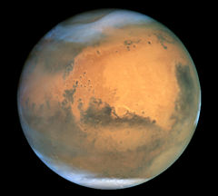
MARS
Rdeči planet
Šolsko leto:2007/2008

Slide 2
KAZALO
Diapozitiv:
Naslovna stran
Kazalo
Nekaj o Marsu
Značilnosti
Razvoj
Zgradba
Voda na Marsu
Slika:Mars-krater
Sliki:obraz na Marsu in raziskovanje Marsa
Viri

Slide 3
NEKAJ O MARSU…
Je 4. planet od Sonca po vrsti in 7. po velikosti
Imenuje se po rimskem bogu vojne-Marsu
Ima 2 majhni luni - Fobos in Deimos
Na njem so skoraj najugodnejši pogoji za življenje-poleg Zemlje
Vrti se okoli svoje osi v nasprotni smeri urinega kazalca, je nagnjen za 25°
V nekaterih trenutkih je tretje najbolj svetlo telo na nočnem nebu, prekosita ga le Venera in Luna.

Slide 4
ZNAČILNOSTI
POVPREČNA ODDALJENOST OD SONCA
227.936.637 km 1,523 662 31 AE
ŠTEVILO NARAVNIH SATELITOV
2
ATMOSFERA
Ogljikov dioksid 95,72%
Dušik 2,7%
Argon 1,6%
Kisik 0,13%
OBSEG TIRA
9,553 AE
POVRŠINA
1448 · 10⁸ km² (0,284 Zemljine)
TEMPERATURA NA POVRŠJU
min. 133 K(-140 °C)
sr. 440 K(-63 °C)
maks. 293 K(20 °C)

Slide 5
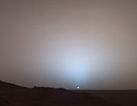
Razvoj
Sončni zahod na Marsu, kot ga je fotografiralo robotsko vozilo
Mars je v svojem razvoju preživel tri večja časovna obdobja oz. veke. Ime so dobili po krajih, ki so najbolj podobni veku, katerega imenujejo. Najstarejši Noetov vek, ki je bil topel in vlažen je dobil ime po Noetovi zemlji. Začel se je pred približno 4,5 milijardami let in trajal do začetka Hesperskega veka pred 3,5 milijardami let. V Noetovem veku je udarjanje meteoritov postajalo redkejše. Toplo podnebje je dopuščalo površinske vode. V Hesperskem veku je začela voda zmrzovati. Površje je postalo suho in začel se je prehod v tretji vek. Končal se je pred 2,5 milijardami let. Amazonski vek se je začel pred 2,5 milijardami let in traja še danes. Ognjeniški izbruhi in nastajanje kraterjev se je nadaljevalo, vendar počasneje kot v prejšnjih vekih.
Danes je Mars zelo suh in prašen. Razlog za to je tudi nizek atmosferski tlak. Kadar voda pride na površje zato izhlapi. Večina vode je danes shranjena v podtalnem ledu.

Slide 6
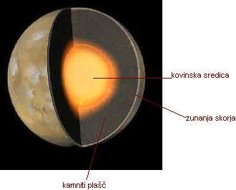
Zgradba
Mars je trden planet, ki ga sestavljajo kovinska sredica, ki jo obdajata kamniti plašč in zunanja skorja. Relief je zelo pester. Na njem so velike puščave, z peščenimi sipinami in skalami, visoke gore, doline, vulkanski kraterji, kanjoni...
Na površju so dobro vidne posledice padcev meteoritov.

Slide 7
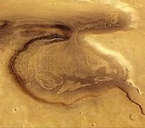
Voda na Marsu
Evropska samodejna vesoljska sonda Mars Express, ki kroži okrog Marsa, je na površju planeta odkrila nenavadno tvorbo. Znanstvenik prof. dr. Gerhard Neukum z Univerze v Berlinu, meni, da gre verjetno za prvi znani aktivni ledenik na Marsu. Sonda Mars Express bo v naslednjih mesecih spet preletela to območje. Z njenim spektrometrom bodo poskusili ugotoviti, ali gre res za zmrznjeno vodo. Takšne najdbe so izjemno redke, saj običajno led takoj, ko je izpostavljen Marsovi atmosferi, sublimira.
domnevni ledenik:

Slide 8
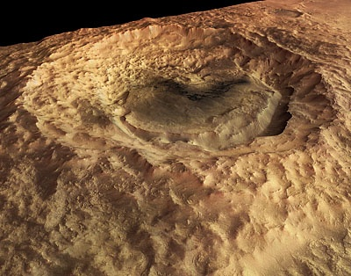
Mars: Krater
Mars: KRATER

Slide 9
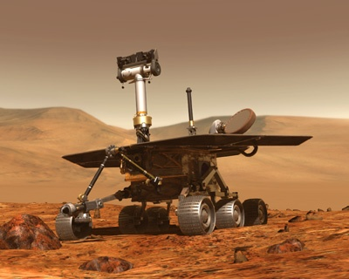
Raziskovanje Marsa
Obraz na Marsu

Slide 10
VIRI:
http://vesolje.net/
http://www.esa.int
http://www.nasa.gov
http://www.nineplanets.org/
http://mars.google.com/

